Slide 1



Ôn và khởi động

Slide 2
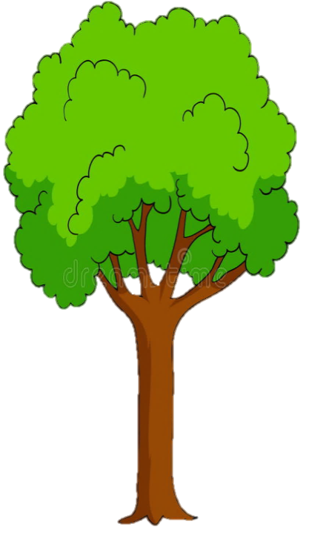





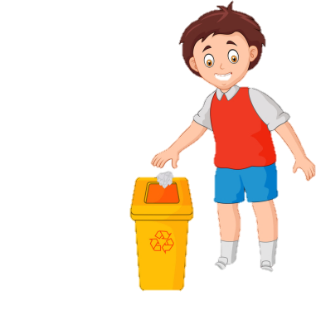





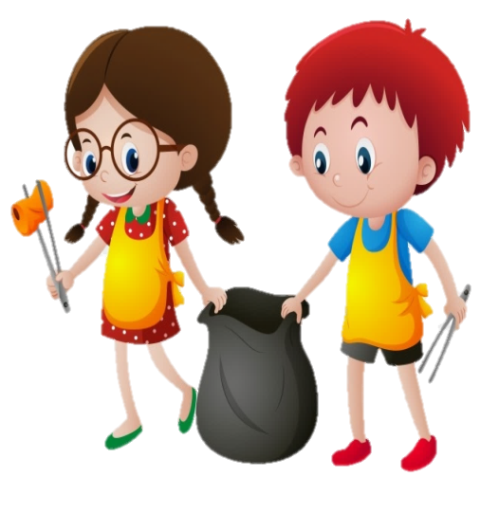
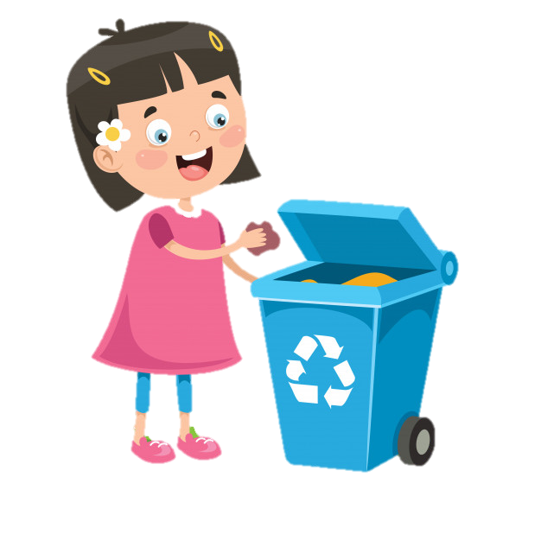

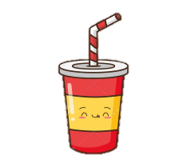




1
3
4
Đến bài mới
2

Slide 3
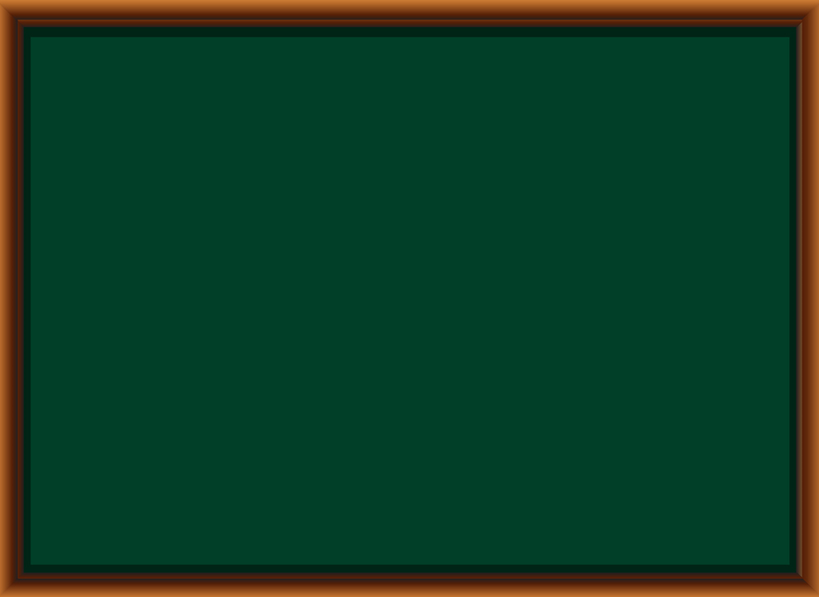
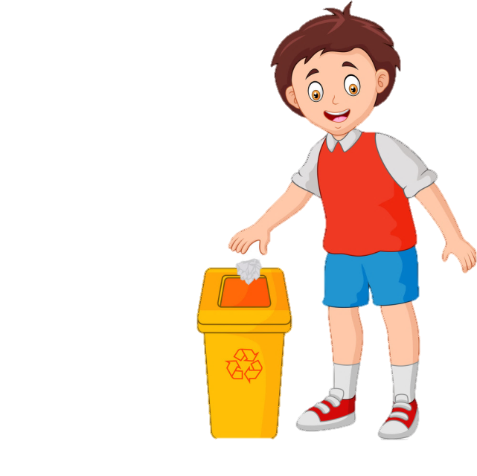


Con lạc đà sống ở đâu?
A. Dưới nước
B. Trên cạn
C. Trên không
D. Cả dưới nước cả trên cạn
Trở về

Slide 4
Con ngan sống ở đâu?
A. Trên cạn
B. Dưới nước
C.Trên không
D. Cả dưới nước cả trên cạn
Trở về

Slide 5
Con đại bàng sống ở đâu?
A. Trên cạn
B. Dưới nước
C. Trên không
D. Sa mạc
Trở về

Slide 6
Con cá ngựa sống ở đâu?
A. Trên cạn
B. Trên không
C. Dưới nước
D. Sa mạc
Trở về

Slide 7


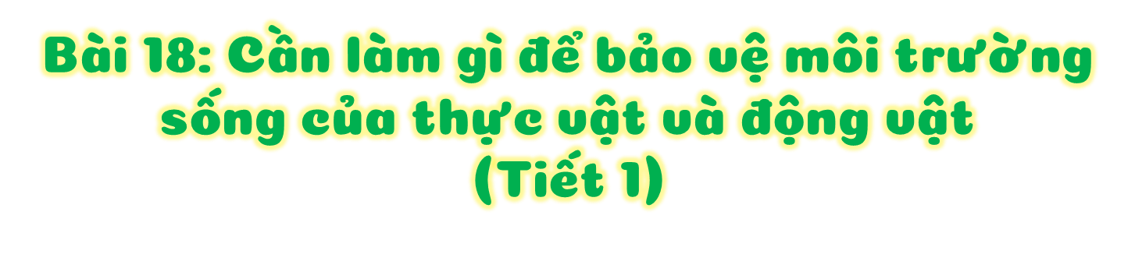
Thứ ... ngày ... tháng ... năm ….

Slide 8


Slide 9
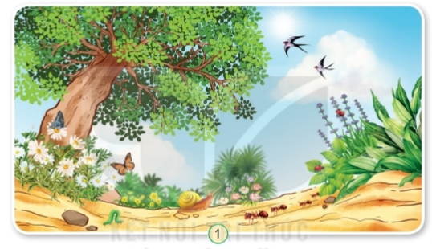
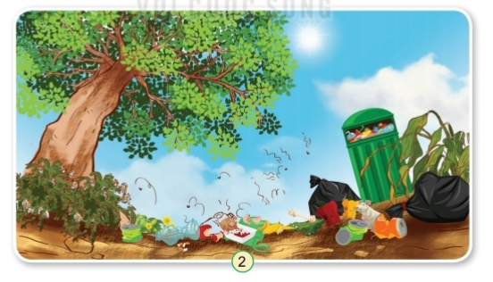
Hoạt động 1: Làm việc theo hình.
Quan sát và cho biết 2 hình dưới đây có điểm gì khác nhau?
Môi trường trong xanh, sạch sẽ, động vật đa dạng
Môi trường bị ô nhiễm, đầy rác thải, không còn động vật sống

Slide 10

Điều gì sẽ xảy ra nếu môi trường sống
của thực vật và động vật tiếp tục bị tàn phá?
Nếu môi trường sống của thực vật và động vật tiếp tục bị tàn phá thì chúng sẽ không còn nơi cư trú và sinh sống.

Slide 11
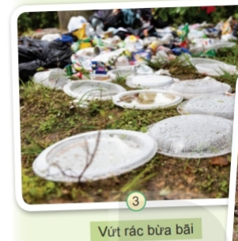
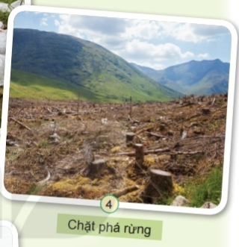
Hoạt động 2: Nêu những ảnh hưởng cụ thể.
Những việc làm trong từng hình sau có tác hại gì đối với môi trường sống của thực vật và động vật?

Slide 12
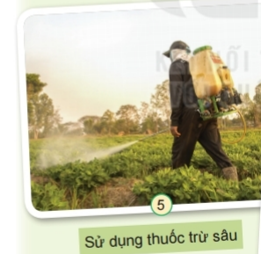
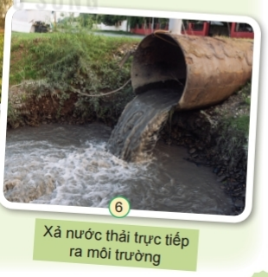

Thảo luận nhóm

Slide 13

Vứt rác bừa bãi
=> Xả rác, vứt rác gây ô nhiễm đất nước, nước không khí…

Slide 14
Chặt phá rừng bừa bãi
=>Chặt phá rừng làm mất rừng, phá cây, mất nơi ở của các con vật và sinh vật.
Notes:
Kích vào mặt trời để quay về slide trò chơi

Slide 15
Sử dụng thuốc trừ sâu nhiều
=>Sử dụng nhiều thuốc trừ sâu làm chết động vật, thực vật, ô nhiễm môi trường.
Notes:
Kích vào mặt trời để quay về slide trò chơi

Slide 16
Xả nước thải trực tiếp ra môi trường
=> Thải nước bẩn ra môi trường làm ảnh hưởng đến môi trường sống của động vật và thực vật.

Slide 17

Ngoài những việc làm trên còn có những việc làm nào ảnh hưởng đến môi trường sống của động vật và thực vật?

Slide 18

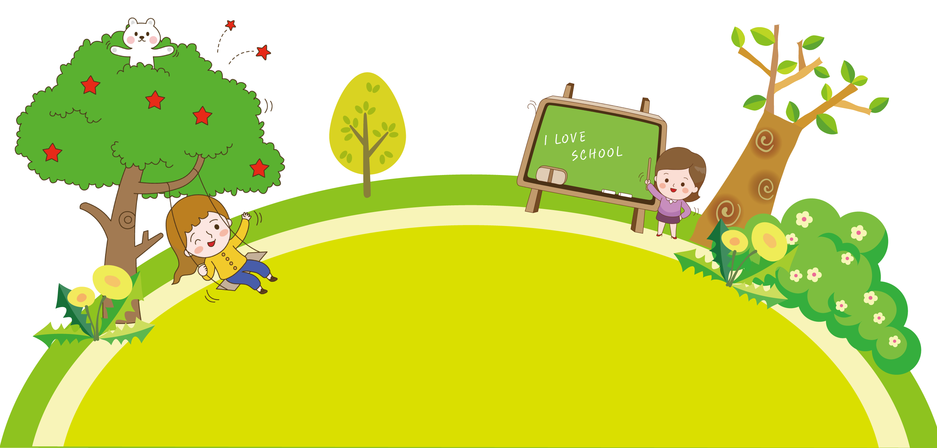
Hẹn gặp lại các em
Notes:
Design by: Hương Thảo: tranthao121012@gmail.com

